Slide 1



CHÀO MỪNG
QUÝ THẦY, CÔ VỀ DỰ GIỜ THĂM LỚP
Môn: Tin học – Lớp 5A
Giáo viên: Lê Đình Đại Êm

Slide 2



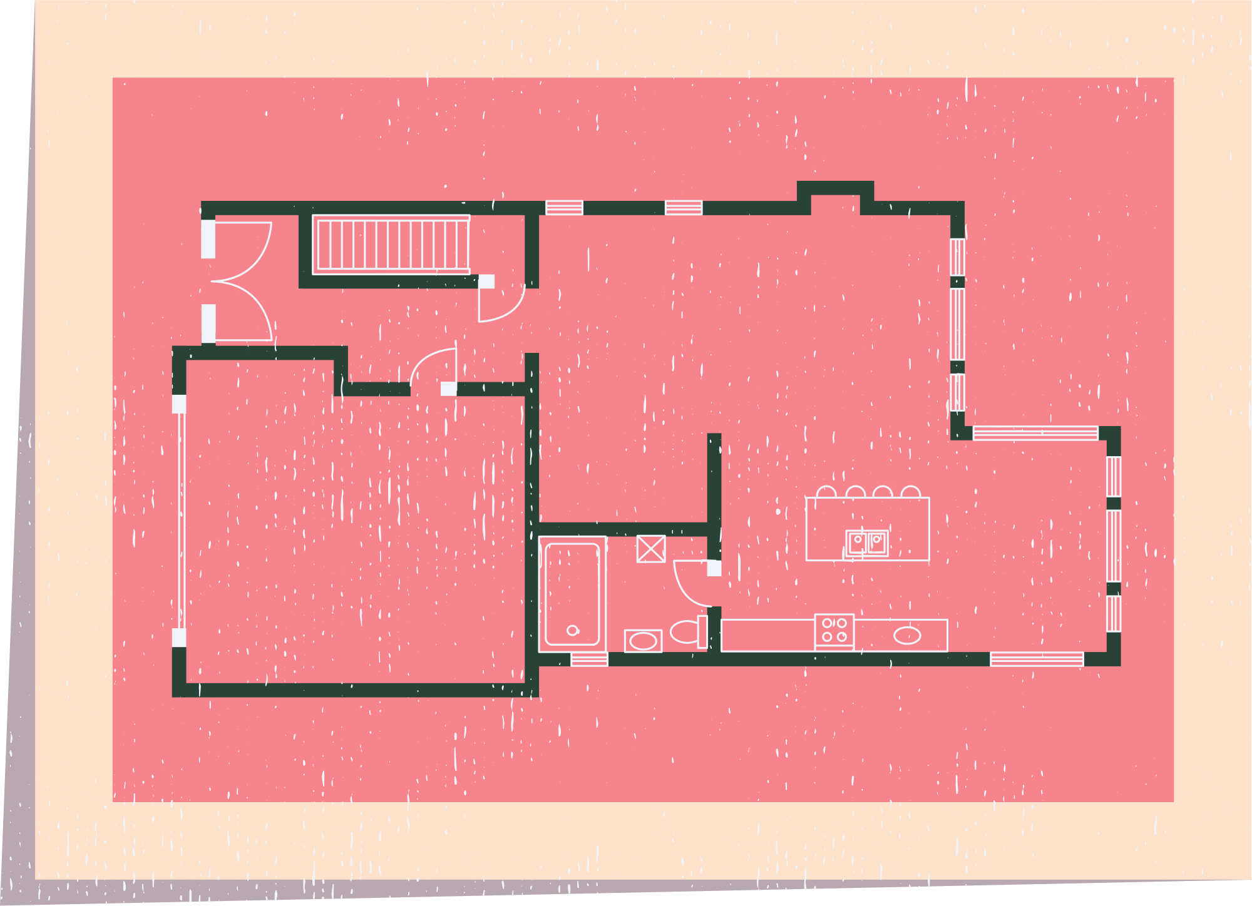
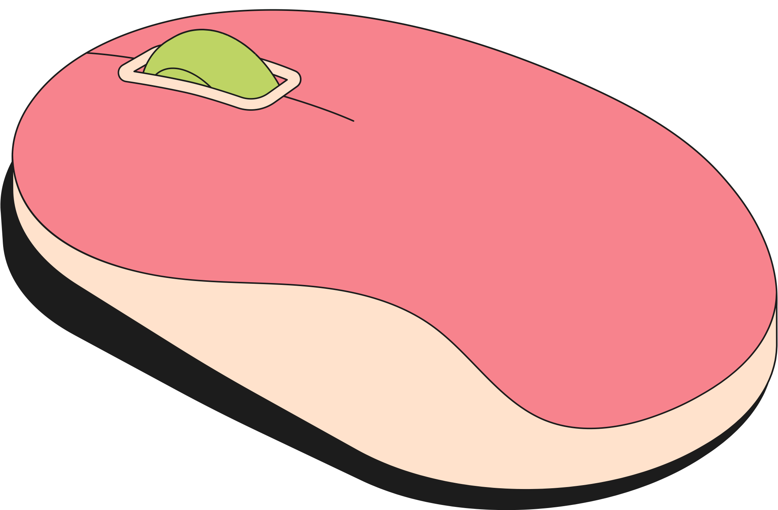
Thứ tư, ngày 19 tháng 11 năm 2025
Tin học

Slide 3
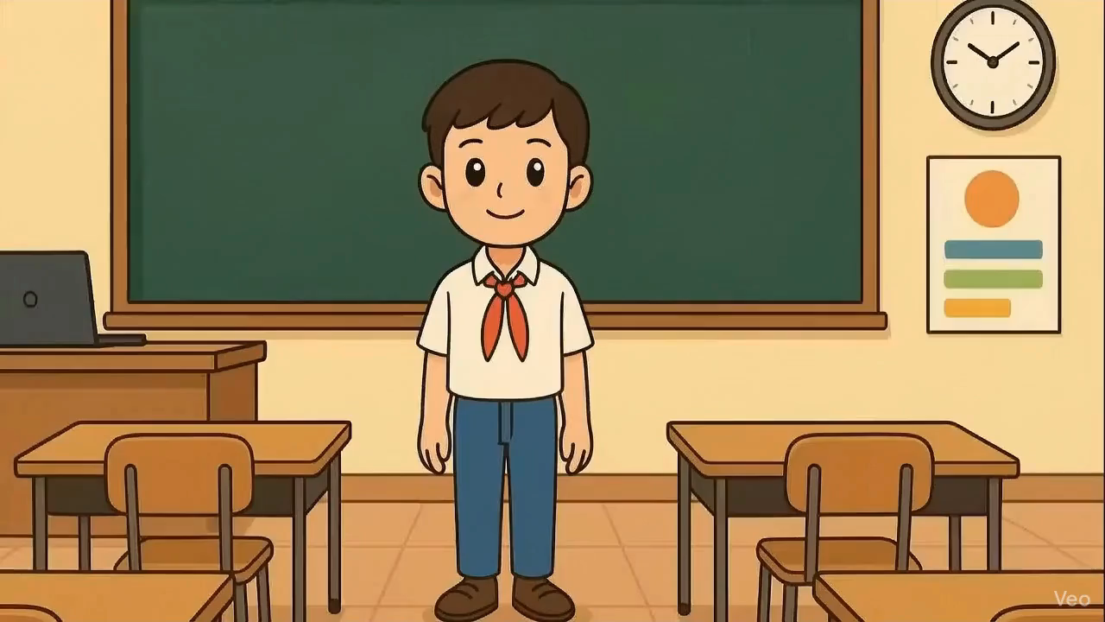
Trong video có nhắc đến một thao tác cơ bản nào đối với khối văn bản?

Slide 4
Bạn Hồng nói:
“Muốn sao chép một khối văn bản thì phải biết cách thực hiện thao tác chọn khối văn bản đó”. Em có đồng ý với bạn Hồng không? Vì sao?
Chọn khối văn bản là để máy tính xác định được khối văn bản nào cần được sao chép.
ĐỒNG Ý

Slide 5


Thứ tư, ngày 19 tháng 11 năm 2025
Tin học
CHỦ ĐỀ E: ỨNG DỤNG TIN HỌC
Bài 1. THỰC HÀNH CHỌN VÀ SAO CHÉP KHỐI VĂN BẢN
NỘI DUNG BÀI HỌC
1. Thực hành làm bài tập điền từ
2. Thực hành soạn thảo văn bản có nhiều cụm từ trùng lặp
3. Vận dụng

Slide 6
Thứ tư, ngày 19 tháng 11 năm 2025
Tin học
CHỦ ĐỀ E: ỨNG DỤNG TIN HỌC
Bài 1. THỰC HÀNH CHỌN VÀ SAO CHÉP KHỐI VĂN BẢN
1. Thực hành làm bài tập điền từ
Đọc thông tin trong SGK tr. 27

Slide 7
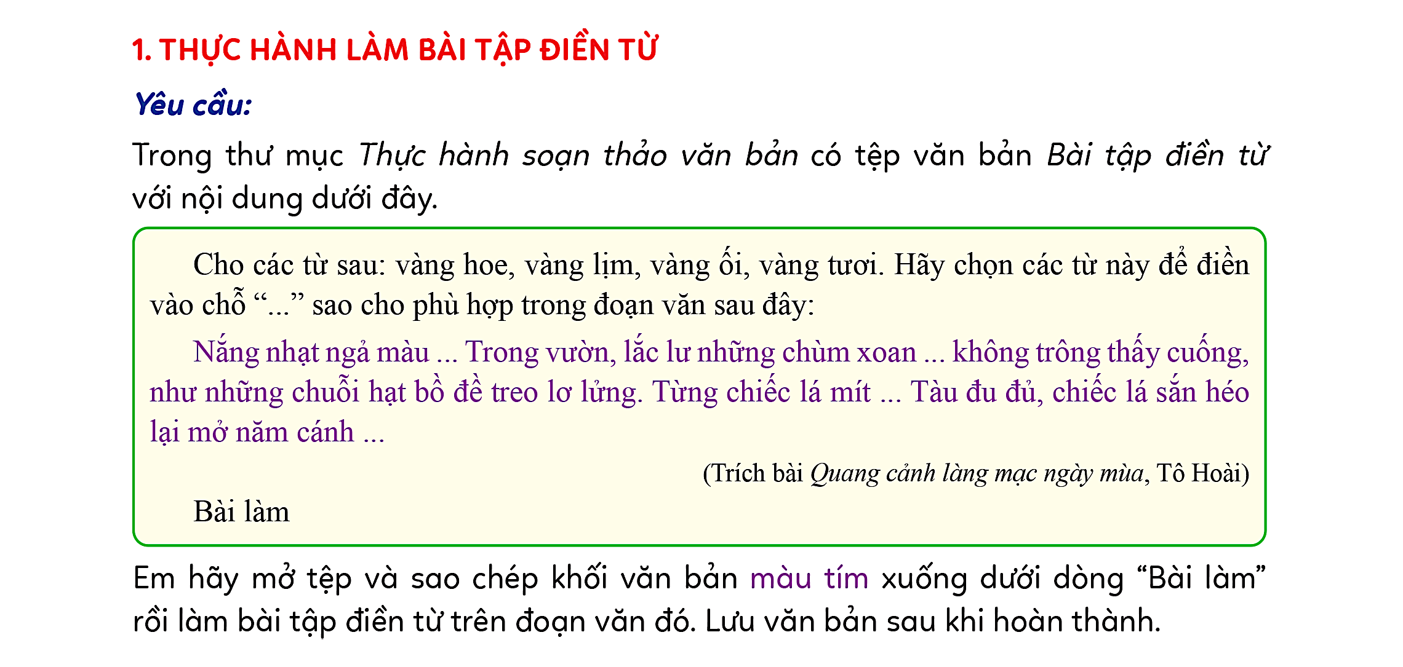

Thứ tư, ngày 19 tháng 11 năm 2025
Tin học
CHỦ ĐỀ E: ỨNG DỤNG TIN HỌC
Bài 1. THỰC HÀNH CHỌN VÀ SAO CHÉP KHỐI VĂN BẢN
1. Thực hành làm bài tập điền từ
Trong thư mục Thực hành soạn thảo văn bản có tệp văn bản Bài tập điền từ với nội dung dưới đây.
Em hãy mở tệp và sao chép khối văn bản màu tím xuống dưới dòng “Bài làm” rồi làm bài tập điền từ trên đoạn văn đó. Lưu văn bản sau khi hoàn thành.
Notes:
Mời các em đọc thầm yêu cầu bài tập này trong 1 phút và cho biết bài này yêu cầu làm gì?

Slide 8
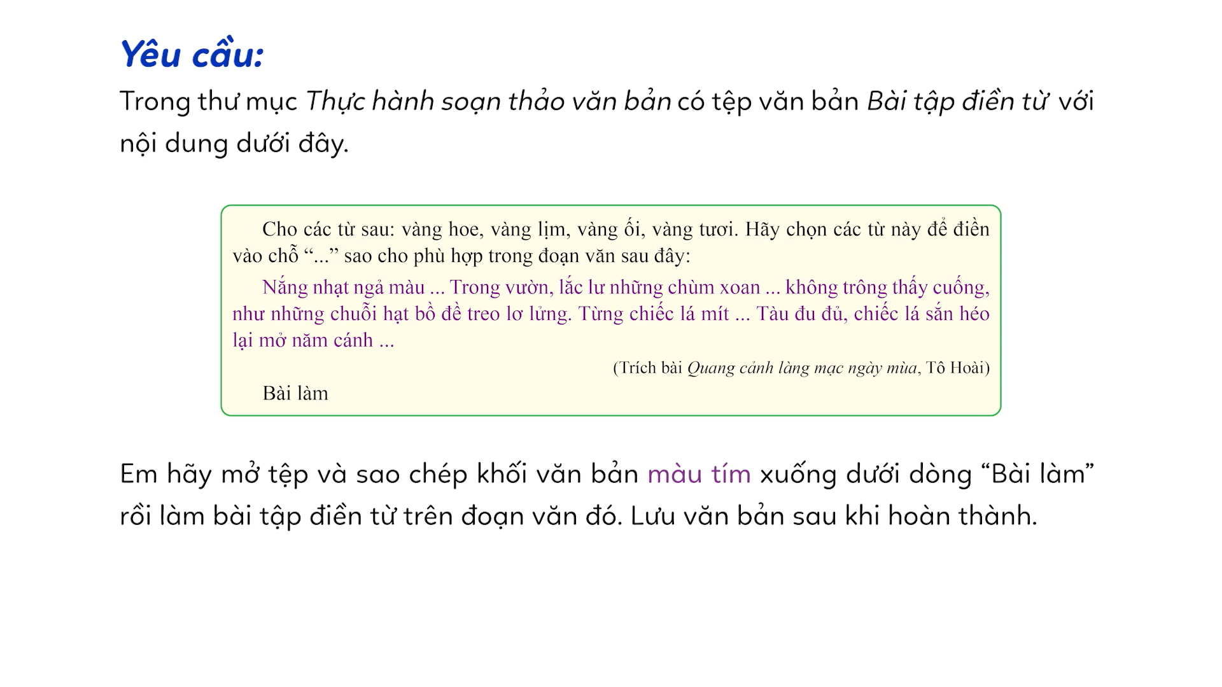

Slide 9

Thứ tư, ngày 19 tháng 11 năm 2025
Tin học
CHỦ ĐỀ E: ỨNG DỤNG TIN HỌC
Bài 1. THỰC HÀNH CHỌN VÀ SAO CHÉP KHỐI VĂN BẢN
1. Thực hành làm bài tập điền từ
Trong thư mục Thực hành soạn thảo văn bản có tệp văn bản Bài tập điền từ với nội dung dưới đây.
Em hãy mở tệp và sao chép khối văn bản màu tím xuống dưới dòng “Bài làm” rồi làm bài tập điền từ trên đoạn văn đó. Lưu văn bản sau khi hoàn thành.

Slide 10



Tin học
Thứ tư, ngày 19 tháng 11 năm 2025
CHỦ ĐỀ E: ỨNG DỤNG TIN HỌC
Bài 1. THỰC HÀNH CHỌN VÀ SAO CHÉP KHỐI VĂN BẢN
1. Thực hành làm bài tập điền từ
Bước 1
Kích hoạt phần mềm Word và mở tệp văn bản đã cho.
Sử dụng các lệnh và để sao chép khối văn bản màu tím xuống dưới dòng “Bài làm”.
Bước 2
Trên đoạn văn vừa được sao chép, thay vì phải gõ lại từ cần điền vào chỗ “…”, em có thể thực hiện nhanh hơn như sau: Chọn khối văn bản từ đã có rồi sử dụng các lệnh và để sao chép khối văn bản đó vào chỗ “…” cần điền.
Bước 3
Bước 4
Thực hiện lệnh Save để lưu văn bản sau khi cập nhận nội dung mới.

Slide 11
Thứ tư, ngày 19 tháng 11 năm 2025
Tin học
CHỦ ĐỀ E: ỨNG DỤNG TIN HỌC
Bài 1. THỰC HÀNH CHỌN VÀ SAO CHÉP KHỐI VĂN BẢN
1. Thực hành làm bài tập điền từ
2. Thực hành soạn thảo văn bản có nhiều cụm từ trùng lặp
Đọc thông tin trong SGK tr. 28

Slide 12


Slide 13
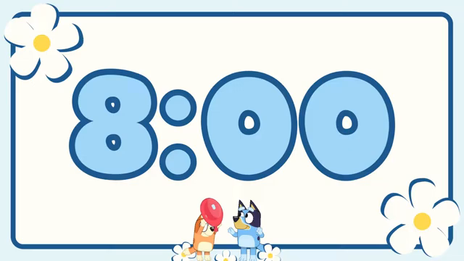
Thứ tư, ngày 19 tháng 11 năm 2025
Tin học
CHỦ ĐỀ E: ỨNG DỤNG TIN HỌC
Bài 1. THỰC HÀNH CHỌN VÀ SAO CHÉP KHỐI VĂN BẢN
1. Thực hành làm bài tập điền từ
2. Thực hành soạn thảo văn bản có nhiều cụm từ trùng lặp
- Soạn thảo nội dung dưới đây
LỜI NHẮC BÀI HÁT
Hạt gạo làng ta, có vị phù sa, của sông Kinh Thầy...
Hạt gạo làng ta, có bão tháng bảy, có mưa tháng ba...
Hạt gạo làng ta, những năm bom Mỹ, trút lên mái nhà...
Hạt gạo làng ta, có công các bạn, sớm nào chống hạn...
Hạt gạo làng ta, gửi ra tiền tuyến, gửi về phương xa...
- Lưu văn bản với tên tệp là Lời nhắc bài hát Hạt gạo làng ta

Slide 14





Thứ tư, ngày 19 tháng 11 năm 2025
Tin học
CHỦ ĐỀ E: ỨNG DỤNG TIN HỌC
Bài 1. THỰC HÀNH CHỌN VÀ SAO CHÉP KHỐI VĂN BẢN
1. Thực hành làm bài tập điền từ
2. Thực hành soạn thảo văn bản có nhiều cụm từ trùng lặp
TRÒ CHƠI:
AI NHANH NHẤT
Wayground.com

Slide 15

Thứ tư, ngày 19 tháng 11 năm 2025
Tin học
CHỦ ĐỀ E: ỨNG DỤNG TIN HỌC
Bài 1. THỰC HÀNH CHỌN VÀ SAO CHÉP KHỐI VĂN BẢN
1. Thực hành làm bài tập điền từ
2. Thực hành soạn thảo văn bản có nhiều cụm từ trùng lặp
3. Vận dụng
Hãy soạn thảo nội dung sau và lưu tệp văn bản với tên phù hợp.
Thời gian thực hành: 5 phút
* Thực hành cá nhân (5 phút)

Slide 16
Thứ tư, ngày 19 tháng 11 năm 2025
Tin học
CHỦ ĐỀ E: ỨNG DỤNG TIN HỌC
Bài 1. THỰC HÀNH CHỌN VÀ SAO CHÉP KHỐI VĂN BẢN
1. Thực hành làm bài tập điền từ
2. Thực hành soạn thảo văn bản có nhiều cụm từ trùng lặp
3. Vận dụng
Để thể hiện tình cảm đối với anh hùng dân tộc Trương Định, nhân dân ta đã:
- Ghi lại những chiến công của anh hùng Trương Định.
- Lập đền thờ anh hùng Trương Định.
- Lấy tên anh hùng Trương Định đặt tên cho đường phố, trường học.

Slide 17

Thứ tư, ngày 19 tháng 11 năm 2025
Tin học
CHỦ ĐỀ E: ỨNG DỤNG TIN HỌC
Bài 1. THỰC HÀNH CHỌN VÀ SAO CHÉP KHỐI VĂN BẢN
1. Thực hành làm bài tập điền từ
2. Thực hành soạn thảo văn bản có nhiều cụm từ trùng lặp
3. Vận dụng
Để thể hiện tình cảm đối với anh hùng dân tộc Trương Định, nhân dân ta đã:
- Ghi lại những chiến công của anh hùng Trương Định.
- Lập đền thờ anh hùng Trương Định.
- Lấy tên anh hùng Trương Định đặt tên cho đường phố, trường học.

Slide 18


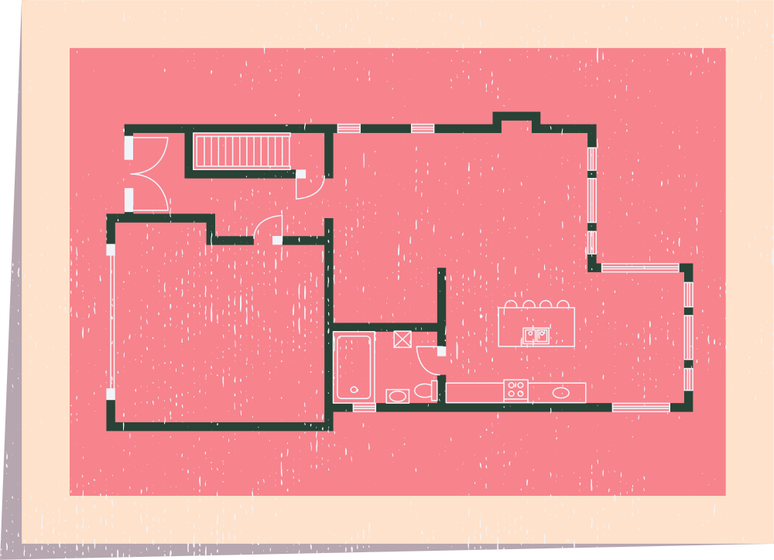

CỦNG CỐ, DẶN DÒ
01
02
Ôn lại các kiến thức đã học.
Đọc và chuẩn bị trước Bài 2: Thực hành xoá và di chuyển khối văn bản.

Slide 19
XIN CHÂN THÀNH CẢM ƠN QUÝ THẦY CÔ VÀ CÁC EM HỌC SINH

